Slide 1
科技伦理和工程伦理第一讲

Slide 2
1.在个人生活方面的道德困境
（1）为什么受伤的人总是我？
（2）让不让座？
（3）你是否替他窝藏销赃？
（4）你会揭发出其他人作弊吗？
（5）如何看待长江大学3位大学生舍己救人的行为？
（6）如何看待范美忠事件？

Slide 3
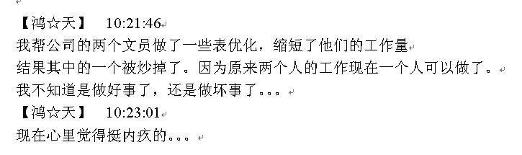
2.在职业工作中的道德困境
作为广告人，你做不做虚假广告？
作为会计，你做不做假账？
作为律师，帮道德弱势的当事人打赢了官司，感觉如何？
作为电脑高手，做不做黑客？

Slide 4
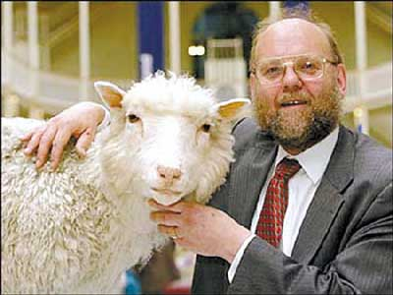
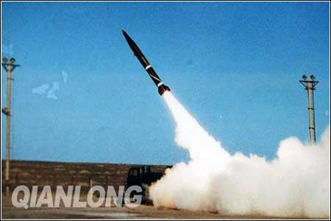
核武器可以毁灭地球N次
人的生命可以通过克隆是人类得以繁衍
关于地球气候变暖问题

Slide 5
什么是科学？
  从“李约瑟难题”谈起
    “为什么当代科学、伽利略时代的‘新哲学’或称‘实验哲学’只产生于欧洲文化，而非中国文化或是印度文化中呢？”
    “为什么在公元前1世纪到15世纪期间，在应用人类的自然知识于人类的实际需要方面，中国文明远比西方更有成效得多？”
  另两个难题：
    古代中国有没有科学？
    现代中国科学为什么落后？
    中国为什么没有获得自然科学类的诺贝尔奖？

Slide 6
  气功、“特异功能”与“大师”
  唐雨与耳朵认字（1979-1983）
  严新、张宏堡、张香玉、沈昌
  王洪成与“水变油”（1984-1995）

Slide 7
科学是什么？

Slide 8

“科学”的本意
Science源于古拉丁语Scientia，最初的涵义是“知识”和“学问”。Science在17世纪出现于法国，19世纪上半叶出现于英国。
“科学家（scientist）”是1838年在英国提出的，最初的涵义是指缺乏正规训练或者与研究机构并不密切，但在科学上很有能力的人。20世纪以来才用以专门指以科学为职业的人。
19世纪下半叶，日本明治维新时代启蒙思想家福泽瑜吉（1844~1901）首次把Science译为“科学”（分门别类加以研究的学问——“科”即“品类”、“等级”）。
1893年，康有为最早将“科学”引进中国。

Slide 9
知识分类
亚理士多德的知识分类：
实践知识：伦理和政治，都是关于人的活动
制造知识：技术类知识，建筑，医疗等
理论知识：自然哲学、数学和神学
现代知识分类：
科学：自然科学：物理，化学，生物，天文学
非科学：人文学科、社会学科、伪科学、反科学

Slide 10
人文学科：人文类学科，是指以人的情感、心态、理想、信仰、文化、价值等作为研究对象的学科。
历史学、文学、哲学、宗教学、艺术等
社会学科：社会科学是以社会现象为研究对象的科学。它的任务是研究与阐述各种社会现象及其发展规律。
政治学、经济学、军事学、法学、教育学、民族学、宗教学、社会学、新闻学等

Slide 11
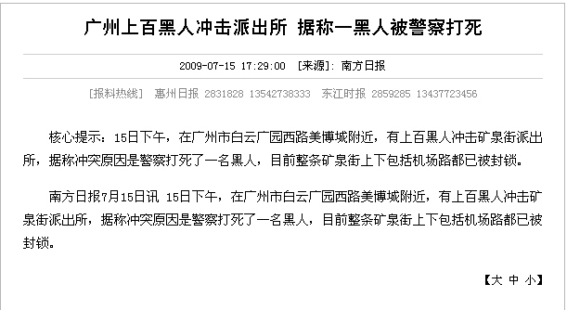
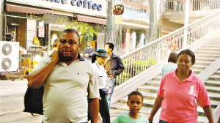
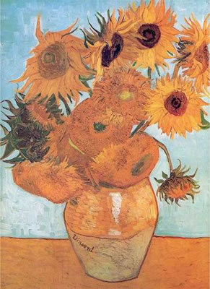
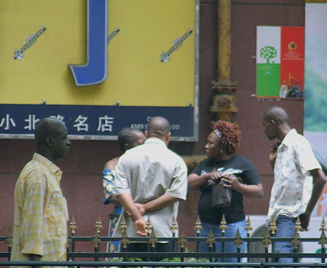
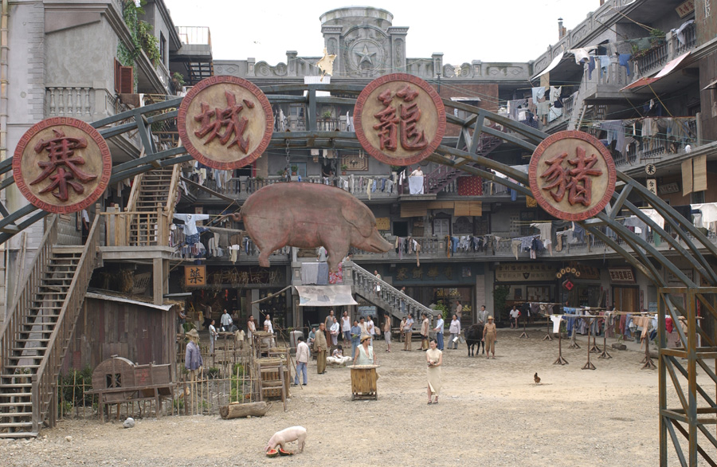

Slide 12
中医不是科学？？
中医的治疗方法以及中药的是否无毒
有毒的中药用在治疗中取得了很好的疗效
认为中医不是科学的理由：
不能被现代的医疗方法所检验
科学不是某个国家特有的
科学是系统化的理论体系
中医不发展

Slide 13
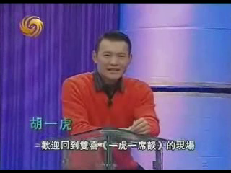

Slide 14
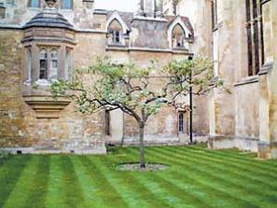
一、 科学的本质
科学的本质是科学观和科学认识论的核心，也是科学哲学中争议最大的问题之一。事实上，对于科学本质的观点也是在不断发展的。
剑桥大学三一学院的苹果树

Slide 15
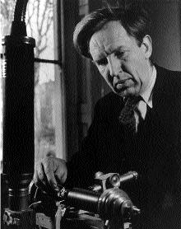
贝尔纳对科学的概述
J•贝尔纳认为“科学可作为：
（1）一种建制；
（2）一种方法；
（3）一种积累的知识传统；
（4）一种维持或发展生产的主要因素；
（5）构成我们的诸信仰和对宇宙和人类的诸态度的最强大势力之一。”

Slide 16
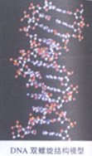
2、“科学的特性”
解释性和预见性
精确性
可检验性
可错性或可变性
系统性
主体间性

Slide 17
科学精神
“诚信”与科学精神
  “傻瓜精神”：为真理而真理
  怀疑精神—实证精神—理性精神—宽容精神
  诚实守信
自知自己无知——自觉规定自己的界限
  局限于对经验世界的探询
  对自然界的因果关系的揭示
  提供推翻自己的可能经验证据

Slide 18
科学家应该具备什么精神气质？
大名鼎鼎的进化论创始人达尔文也不曾完全将研究结果公之与众。
诺贝尔奖获得者、美国物理学家罗伯特·米利肯于上世纪初首先开始测量基本电荷。他向世人隐瞒了至少三分之一的实验数据，然后宣布实验获得成功。 20世纪80年代初，另一位物理学家艾伦·富兰克林仔细核对了米利肯当年的研究笔记，将这一隐情大白于天下。

Slide 19
瑞典生物学家林奈于18世纪创立了动植物分类法，将拉丁术语引入生物学并沿用至今。在其最有名的《自然系统》一书中，林奈描述了三种类似的蝴蝶。这三种蝴蝶的唯一区别在黄色翅膀尖端的栗色斑点上。林奈把其中一种在欧洲比较常见的品种命名为钩粉蝶，之后又对外宣称另外两种蝴蝶来自北美大陆，取名为月蚀蝶。一个世纪以后，昆虫学家约翰·柯蒂斯发现，林奈所说的北美蝴蝶其实并不存在，翅膀上的不同之处是人为染色的结果。也不知这是林奈本人所为，还是他也被蒙骗了。

Slide 20
威廉·萨默林着手研究皮肤移植技术。萨默林试着将黑色动物的皮肤移植到白色动物身上，但排斥反应让实验进展并不顺利。1973年，萨默林宣称找到了解决之道：只需移植前将皮肤在生理溶液中浸泡数周即可。作为证明，他还拿出了几张带有暗色皮肤块的老鼠照片向大家展示。但不久后，一位实验室技术人员在清洗实验用鼠时不慎将酒精沾在老鼠身上，随即皮肤真正的颜色——白色露了出来。原来，为显示自己创造的移植技术行之有效，萨默林竟然给老鼠涂上了颜色。

Slide 21
柏林马克斯·德尔布吕克分子医学中心研究员玛丽昂·布拉赫在其上司弗里德黑尔姆·赫尔曼的指使下，用电脑篡改了实验图象，并在1988年到1996年间将相关科研成果写成至少47篇文章发表。事情暴光后，两人供认不讳。

Slide 22
诺贝尔奖得主戴维·巴尔的摩也曾被牵扯进学术欺骗的官司中。他的下属、麻省理工学院细胞免疫研究院年轻的研究员玛戈·奥图尔按照他在学术杂志《细胞》上描述的步骤做实验，却没能得出一样的结果。于是，奥图尔以伪造实验数据为由将巴尔的摩告上法庭。这场官司在美国媒体引起了很大反响，美国政府也为此成立了专门监督科学研究的机构——科学求实办公室。

Slide 23
考古学也有这样的问题。 历史上最出名的考古丑闻发生在上世纪初。1912年，古生物学家查尔斯·道森宣称在英国辟尔唐发现了早期原始人类头颅。在进化史上，人和现代猿分离时期的化石证据是古生物学研究中“失落的一环”，因此这一发现为世人瞩目。这种原始人类后来以“辟尔唐人”

Slide 24
1953年，不列颠博物馆的研究人员揭开了“辟尔唐人”的真面目。原来道森“发现”的原始人类头颅是伪造的，头盖骨是距今约1万年的新石器时代的生物骨骼，下颌部分则属于一只现代猩猩。

Slide 25
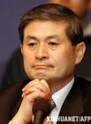

黄禹锡学术造假风波
2006年1月10日，韩国首尔大学宣布了关于韩国科学家黄禹锡造假事件的调查结果，证实其发表在美国《科学》杂志上的两篇论文均属捏造，有关科学成果纯属子虚乌有。韩国政府立即决定取消他“韩国最高科学家”称号，免去一切公职，黄禹锡本人也向韩国民众公开道歉。

Slide 26
2004年２月，黄禹锡在美国《科学》杂志上发表论文，宣布在世界上率先用卵子培育出人类胚胎干细胞；2005年５月，他又在同一杂志上发表论文，宣布攻克了利用患者体细胞克隆胚胎干细胞的科学难题。接二连三的顶级“科研成果”轰动了世界，他也因此被韩国民众尊为“民族英雄”。可是谁曾想到，“民族英雄”居然是个玷污神圣科学精神的“骗子”。
韩国检察机关于2006年5月12日对黄禹锡提起诉讼，指控他在干细胞研究中犯有欺诈罪、侵吞财产罪和违反《生命伦理法》等罪名。2009年10月26日，韩国首尔中央地方法院对历时3年多的黄禹锡案作出一审判决，以侵吞政府研究经费和非法买卖卵子罪，判处黄禹锡有期徒刑2年，缓期3年执行。

Slide 27
阿基米德吃饭时，还在火盆的灰烬里面各种几何图形，洗澡时则用擦身用的油在身上画图，满脸乐陶陶的神情，真像诗神附体一样。古罗马历史学家曾这样描述阿基米德：他整天都像被他所钟情的妖魔迷住了一样，对饮食和自己的身体全不关心。

Slide 28
现代生态学之父动物行为学家罗伦兹对动物形为产生了极大兴趣。他整日忘情地与蛙、鸭、猴、狗及其它动扬厮混在一起，甚至还学会了一些动物的“语言”。他对动物行为的观察研究如痴如醉。
16世纪一个生活贫困的科学家-帕利栖迷恋瓷漆烧法的实验，因买不起木炭，他把家中的椅子、桌子、木床全都劈掉放进炉子里烧，急得他的妻子直喊救命。
牛顿由于迷恋自己的实验，有一次竟然把怀表当鸡蛋煮了

Slide 29
法国昆虫学家法布尔，对昆虫十分迷恋，经常，一动不动地躺在野处，任凭蚊虫咬，为的是观察昆虫的习性。他为了捉一只小虫子常常跟着虫子到外奔跑。当地老百姓称他是“中了邪的人”。他常常用观察昆虫的眼光打量人，甚至见了法国国王也不例外。
丁肇中博士留美学习期间，清灯寒窗苦中乐。由于他对核物理事业的热爱，在搞实验时，他月以两天两夜，甚至三天三夜守在仪器旁，急切地希望发现他所需要探索的东西。

Slide 30
为科学献身的科学家们
鲍尔·海斯德是美国一位研究蛇毒的科学家。他小时候看到全世界每年有成千上万人被毒蛇咬死，就决心研究出一种抗毒药。他想到，人患了天花，会产生免疫力，而让毒蛇咬后能不能也产生免疫力呢？体内产生的抗毒物质能不能用来抵抗蛇毒呢？
从15岁起，他就在自己身上注射微量的毒蛇腺体，并逐渐加大剂量与毒性。这种试验是极其危险和痛苦的。每注射一次，他都要大病一场，他一共被毒蛇咬过130次。 他一共被毒蛇咬过130次，每次都安然无恙。海斯德对自己血液中的抗毒物质进行分析，试制出一些抗蛇毒的药物，已救治了很多被毒蛇咬伤的人。

Slide 31
让我们一起缅怀那些为人类的文明进步和科学发展而献身的科学家们！
居里夫人 、布鲁诺、维萨里、康托 、魏格纳 、李林塔尔、 冯如、舍勒(汞中毒)布鲁诺 （ 烧死） 利赫曼 （ 雷电击死） 邓稼先 （ 过量核辐射） 彭佳木 （罗布泊 失踪） 诺贝尔 （炸药 炸死）

Slide 32
中国文化的一般特征
相对封闭的地理环境
以血缘关系而非地缘关系组结而成的文化团体，亲情高于契约
以农业经济为主体，稳定压倒一切
大一统专制政治体制，单一，崇尚权威
作为政府官员的知识分子，科举制度
特殊的知识体系（经史子集）
连续而非断裂的人神关系

Slide 33
在欧洲黑暗年代，中国正进入盛唐时期并在宋朝达到中国科技的高峰
明清两朝，闭关锁国，传统固有的科技缓慢发展，近乎停滞。宋代的数学文献有的到了明代已无人能懂。
西学引进基本无效，以致从19世纪中叶开始全面落后

Slide 34
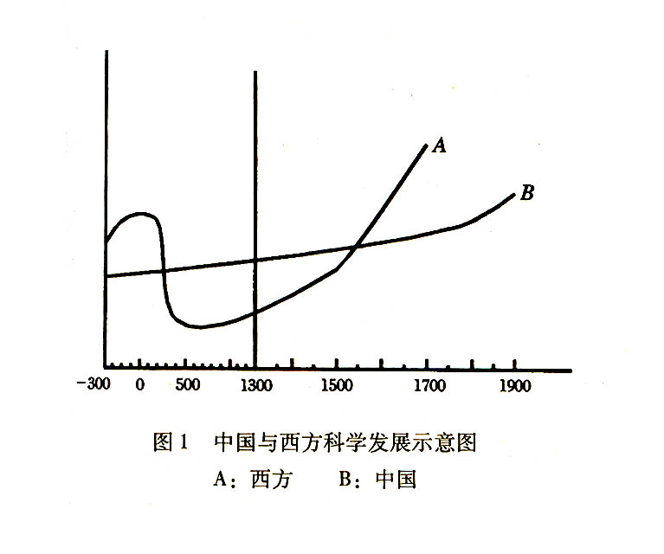

Slide 35
中国科学的一般特征
实用、功利。所有的知识或服务于大一统王朝的需要，或服务于人民日常生活的需要。
宜物。具体问题具体分析。灵活、机智。见机行事，与时俱进。
有机自然观。整体思维、辩证思维
士大夫阶层与技工阶层相隔绝，精英知识与实用知识从未结合，文人墨客喜吟诗作赋，好琴棋书画，对工匠技艺不屑一顾

Slide 36
大一统技术：天文学
皇家的需要，农业社会的需要。不以宇宙理论见长，而以积累观测为主。
皇家垄断天学，禁止民间私习。
阴阳合历：日、气、朔三要素。公元前4世纪，已测出太阳年为365.25天（四分历）
对日食和月食详细的记载，从汉初到1785年，日食925次，月食574次
异常天象的记录，如太阳黑子（前28年）、极光、彗星（前613年－1621年包括哈雷彗星）、新星、超新星（前352－1604共75次）
杰出的天学家：张衡（38－139）、祖冲之（429－500）、一行（683－727）、郭守敬（1231－1316）

Slide 37
算学（1）
实用数学而非演绎数学；私人的爱好而非国家的事业，因此没有自主而连续的发展
《周髀算经》（前1世纪），勾股定理
《九章算术》（1世纪）246个数学问题，涉及丈量农田、不同等级谷物的兑换、建筑结构计算、分配计算
刘徽（曹魏时期）《九章算术注》（263）创立割圆术，通过算出圆内接正192边形的面积，得出π＝3.14
祖冲之（429－500）及其子祖暅计算了圆内接正6144边形和正12288边形的面积，得出π＝3.1415926－3.1415927

Slide 38
算学（2）
魏晋南北朝时期出现了一批算经
唐代出现珠算
宋元之际，古代世界数学的高峰
秦九韶（1202－1261）《数书九章》（1247）
李冶（1192－1279）《测圆海镜》（1248）
杨辉（13世纪中后期）《杨辉算法》，速算法
朱世杰（13、14世纪之间）《算学启蒙》（1299）、《四元玉鉴》（1303），讨论了高次开方和高次方程组的解法。

Slide 39
九章算术中的典型问题
盈不足：今有共买物，人出八，盈三；人出七，不足四，问人数、物价各几何？

Slide 40
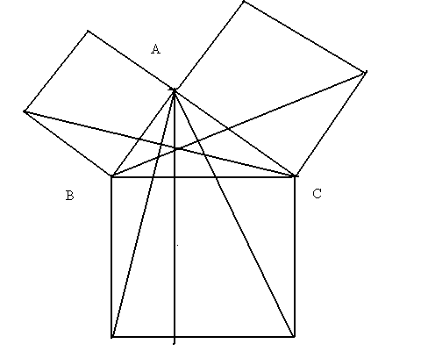
勾股定理的证明一（原本）
叔本华叹说：这哪里是证明，分明是捕鼠器。

Slide 41
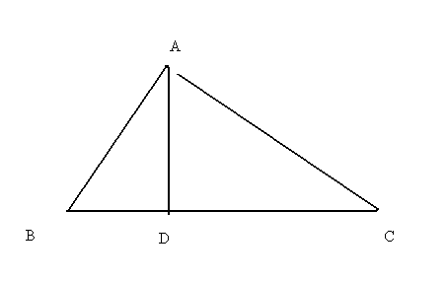
勾股定理的证明二（最简单）

Slide 42
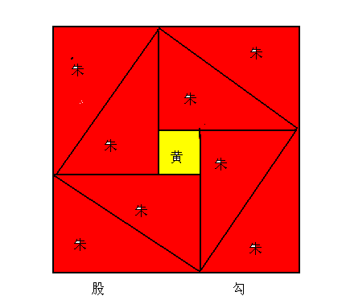
对称与和谐的证明
勾股各自乘，并之为弦实。开方除之，既弦。按弦图又可以勾、股相乘为朱实二，倍之为朱实四，以勾股之差自相乘为中黄实。加差实一亦成弦实。
——赵爽（公元3世纪初年人）《周髀算经》注

Slide 43
生活技术之医学
古老深奥的学问，常新的实用知识
战国《黄帝内经》
外科医生华陀（约2世纪）关羽刮骨疗毒，曹操治病，麻沸散，五禽戏
张仲景（约150－219）《伤寒杂病论》提出中医诊断学中的“六经辩证”（太阳、阳明、少明、太阴、少阴、厥阴）和“八纲原理”（阴、阳、表、里、虚、实、寒、热）
孙思邈（约581－682）誉为药王，著《千金方》，主张医生要博学、要有高尚的品德

Slide 44
生活技术之农学
农业立国。政府官员重视农业实践和农业生产知识的积累
中国农学重视天时、地利和人力的综合运用
《汜胜之书》（公元元年左右，汉代），论及北方特别是关中地区的耕作经验
贾思勰《齐民要术》（533－544，北魏）10卷92篇，反映黄河中下游地区的农业生产状况
《王帧农书》（元代）综合黄河流域旱田耕作和江南水田耕作经验。

Slide 45
其它技术
陶瓷（China)，景德镇（宋代），通过丝绸之路传到西方，11世纪造瓷技术传到波斯和阿拉伯，1470年传到意大利
丝织（sino），6世纪传到东罗马帝国，12世纪末传到意大利，14世纪法国人开始养蚕，16世纪末传到英国
建筑：长城、桥梁（590－602年间建造赵州桥）、塔、石窟、故宫。宋建筑师李诫编《营造法式》（1100）

Slide 46
四大发明
纸
  前140年，陕西灞桥即已出现大麻纤维纸
  105年，东汉太监蔡伦造出蔡侯纸
印刷术
  593年，有史记载雕版印刷
  868年，唐刻《金刚经》
  宋庆历年间（1041－1048），毕升发明活字印刷术，原材料是胶泥
  1450年，德国古登堡发明金属活字印刷术

Slide 47
火药：
  硫磺与硝石相配制。孙思邈（581－682）《丹经》中第一次提到火药的配方
  北宋年间，火药大量用于战争
  8世纪，火药配方传入阿拉伯，称“中国雪”，波斯人称“中国盐”
  14世纪，阿拉伯人将火药技术传入欧洲
指南针
  前3世纪，《韩非子》中提到“先王立司南以端朝夕”
  1世纪初东汉王充《论衡》“司南之杓，投之于地，其柢指南”
  1044年，北宋曾公亮和丁度《武经总要》提到指南鱼
  沈括《梦溪笔谈》有系统的指南针制造技术说明，同时发现磁偏角
  航海技术。郑和（1371－1435）七下西洋，船只200多艘，人数两万多众，超过100米的大船有50多艘。而哥伦布只有88人，3只长19米的大船。

Slide 48
四大发明的意义
马克思：“这是预告资产阶级社会到来的三大发明，火药把骑士阶层炸得粉碎，指南针打开了世界市场并建立了殖民地，而印刷术则变成新教的工具，总的说来变成了科学复兴的手段，变成对精神发展创造必要前提的最强大的杠杆。”

Slide 49
什么是技术？
工具、机器、装置 ？
知识、方法、手段、规则？
制作、发明、设计、制造、劳动、操作和维修等活动？

Slide 50
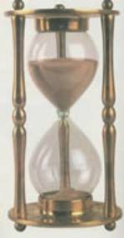
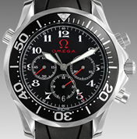
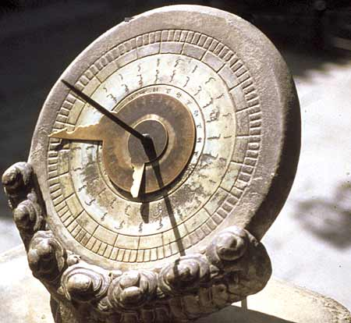
技术的界定
作为客体的技术：
1，作为客体的技术:技术包含所以的人造的，物质的人工物。
技术就是外在化、客观化的人类器官。

Slide 51
作为知识的技术
2，作为知识的技术：技术是为了特定目标而协调动作的方法、手段和规则相结合的体系
技术的行为包含了特定的目的
第一，技能，如烹制一块蛋糕的火候掌握
第二，技术规则，为达到某种类型的目标的一个带有某种普遍性的技术行为序列；
第三，技术理论，技术规则的系统化。

Slide 52
作为活动的技术
3，作为活动的技术：制造和使用的过程
技术看作是人类实现目标的实践智能体系。
设计、制造、调整、运作和监控

Slide 53

技术的基本含义
技术的含义：
技术就是人类为了满足自身的需要，在实践活动中根据实践经验或科学原理所创造或发明的各种手段和方式方法的总和

Slide 54
技术人工客体的二重性
具有某种功能的人工行为的结果。
技术人工客体具有物理性和意向性：
1，物理性：技术人工客体具有特定的物理结构，其行为由自然律来支配（结构描述方式）
2，意向性：技术的功能体现了人类的意愿、信念和愿望。（功能描述方式）

Slide 55
    科学与技术的联系
    19世纪前：生产—技术—科学
    19世纪中：科学—技术—生产
科学是技术发展的理论基础
技术是科学发展的手段
科学是技术的升华
技术是科学的延伸
大科学：科学、技术的统一和协调

Slide 56
科学与技术的区别
1，研究目的不同：求真，求用
2，研究对象不同：自然界，人工客体
3，研究核心不同：怎么样，怎么做
4，社会规范不同：无国界，有国界

Slide 57
技术是否是科学的应用？
出现的早晚
发展的动力机制

Slide 58
技术发展的动力机制
1，科学理论导向型
2，社会需要导向型
3，现象发现导向型
4，日常改进型

Slide 59
科学理论导向型
有机化学的发展使得大规模的综合整染工艺成为可能，
对电和磁的性质的研究为电力技术发展奠定了基础。
原子核反应堆和原子弹是依据原子核裂变理论研制成功的，量子力学和核物理的研究解决了原子核的结构问题，放射性元素原子核辐射的应用研究解决了铀235发出中子的链式反应问题，随后指导原子弹的技术开发。可以这么说，没有人类对原子、原子核的认识，没有原子核裂变现象的发现，要实现核能利用是根本不可能的。

Slide 60
社会需要导向型
蒸汽能源的动力燃料主要是煤，在20世纪随着煤的使用量越来越大，煤的价格越来越贵的时候，蒸汽发电厂就提高了能源的利用效率，在1900年发一千瓦的电需要7磅煤，而在1960年，仅仅需要0.9磅。在前工业时代，人们广泛使用木材作为燃料、建筑材料使用。在16世纪的英国，已经把木材作为稀缺资源保护起来。社会的需求推动了技术的变革，使得工业使用存量更充足的能源，煤逐渐取代木材作为燃料，其它材料如也取代木材作为建筑材料。

Slide 61
现象发现导向型
χ射线的发现及其在医学上的应用就属于这一类型。在英国，χ射线发现三天之后，还不知道它是什么东西，在科学上它还是个χ的时候，就已经为美国医院用于透视了。
像医学上的用药，如奎宁、可卡因、麻黄素等药物，在对其药理作用开始研究很久以前就被采用了。
中国的中医，大多数的中药，在科学上还搞不清楚它的成分、结构与机理的情况下，也早就用来治病了

Slide 62
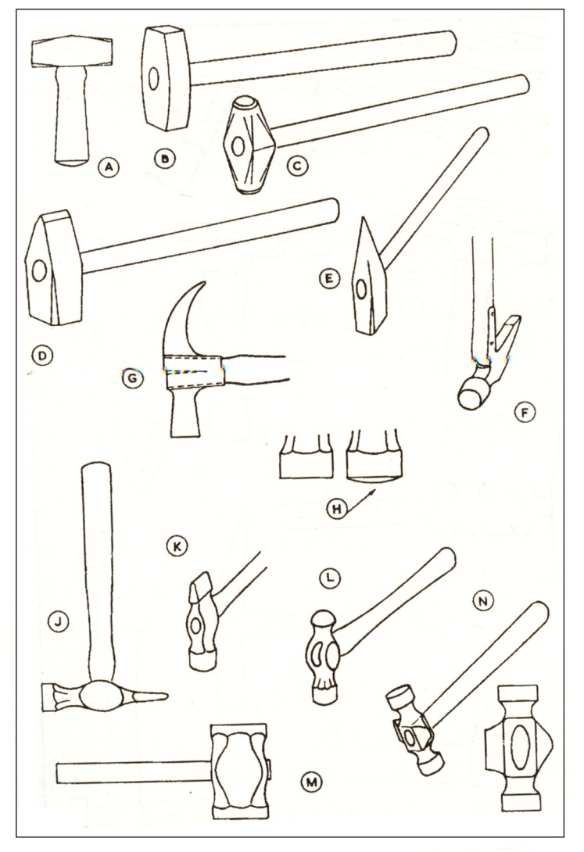
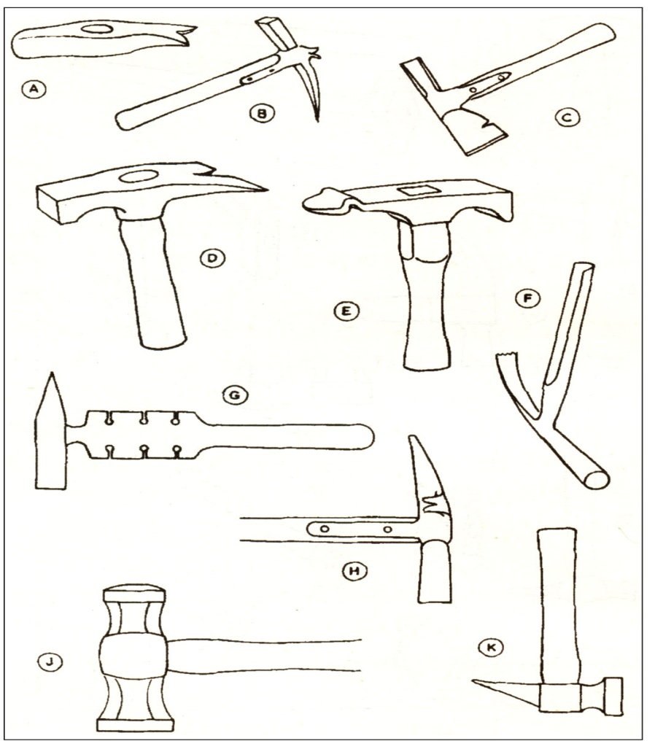
日常改进型

Slide 63

工程的基本含义
工程的含义：人们综合运用科学的理论和技术的方法与手段，有组织、系统化地改造客观世界的具体实践活动，以及所取得的实际成果

Slide 64
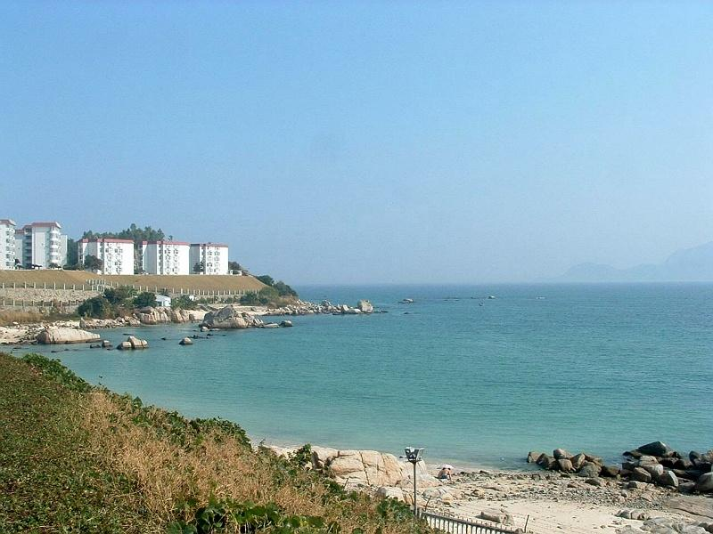
工程的本质
工程所追求的目标是社会实现
工程是按照一定目标和规则对科学、技术和社会的动态整合
工程活动是一个通过技术集成实现创新的过程
工程本身是一个复杂的系统
大亚湾核电站

Slide 65
曼哈顿计划：美国政府于1941年12月6日拨款实施制造原子武器的计划。1941年12月费米领导建设美国第一个原子能反应堆；1943年工程进入原子弹具体设计阶段，1945年7月16日第一颗铀原子弹试爆成功。动员50多万人，其中科研人员15万；耗资22亿美元；占用全国近3分之1的电力。
阿波罗计划：1961年，美国总统肯尼迪宣布：美国要在10年内，把一个美国人送上月球，将使他重新回到地面。1969.7.19阿波罗11号的登月仓在月面上安全降落。动员40多万人、约2万家公司和研究机构、120多所大学；耗资250多亿美元。

Slide 66
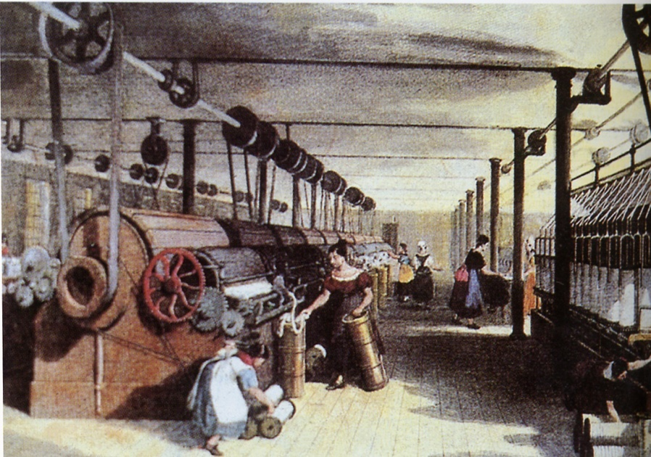
四、关于“科学、技术和工程的关系”
科学的本质是发现
技术的灵魂是发明
工程的核心是建造
—体现了人在协调人与自然关系的过程中的能动性的不断加强，自然界在这些活动中概念的不断深化。
英国工业革命后的棉纺厂

Slide 67

科学、技术、工程的联系与区别
一、科学的本质是发现
二、技术的灵魂是发明
三、工程的核心是建造

Slide 68
一、科学的本质是发现
1、研究的目的和任务：
认识世界，揭示自然界的客观规律；解决自然界“是什么”、“为什么”问题

Slide 69
一、科学的本质是发现
2、研究的过程和方法：
追求精确的数据和完备的理论
从认识的经验水平上升到理论水平
方法：实验推理、归纳、演绎

Slide 70
一、科学的本质是发现
3、成果性质和评价的的标准
知识形态的理论，具有共享性
评价是非正误

Slide 71
一、科学的本质是发现
4、研究取向和价值观念：
好奇取向
价值中立

Slide 72
一、科学的本质是发现
5、研究规范：
普遍性、公有性、无私性、创造性、有条理的怀疑主义

Slide 73

二、 技术的灵魂是发明
1、研究的目的和任务：
改造世界，实现对自然物和自然力的利用，解决变革自然界“做什么”、“怎么做”的问题

Slide 74
二、 技术的灵魂是发明
2、研究的过程和方法：
利用科学理论解决实际问题
认识由理论向实践转化
方法：调查、设计、试验、修正

Slide 75
二、 技术的灵魂是发明
3、成果性质和评价标准：
物化形态
具有商品性
评价利弊得失，以功利为尺度

Slide 76
二、 技术的灵魂是发明
4、研究取向和价值观念：
任务取向
渗透价值

Slide 77
二、 技术的灵魂是发明
5、研究规范：
保密、专利

Slide 78

三、工程的核心是建造
1、研究的目的和任务：
头脑中的观念形态的东西转化
为现实，并以物的形式呈现
给人们

Slide 79
三、工程的核心是建造
2、研究的过程和方法：
工程目标的确定、方案的设计、
工程项目的决策等，其实现考
虑多方面因素

Slide 80
三、工程的核心是建造
3、成果性质和评价标准：
遵循“计划——实施——观测
——反馈——修正”路线评价
成败

Slide 81
三、工程的核心是建造
4、研究取向和价值观念：
用好与坏、善与恶评价，在各
方利益间权衡

Slide 82
三、工程的核心是建造
5、研究规范：
团结、协作、团队精神

Slide 83
